Slide 1
UD2 PRODUCCIÓ I CREIXEMENT
Els factors de producció
Els sectors econòmics
La frontera de possibilitats de producció
El creixement econòmic

Slide 2
Què sabeu sobre…
El creixement econòmic?
Els factors de producció? Els sectors econòmics?
La Frontera de Possibilitats de Producció?

Slide 3
ELS FACTORS DE PRODUCCIÓ
La producció està en el centre de tota activitat econòmica. Per a poder consumir, necessitem produir els béns i serveis.
Però la quantitat i qualitat del que es produeix estan condicionades pels mitjans o recursos que les empreses tinguin.
Els recursos productius o factors de producció són els elements bàsics que s’empren en la producció i la distribució de béns i serveis
Els factors de producció es classifiquen en funció del seu origen:
Recursos naturals (terra)
Treball
Béns de capital

Slide 4
Els factors de producció: RECURSOS NATURALS (TERRA)
Factors que provenen de la natura
Inclou: terreny cultivable i urbà, recursos del sòl i del mar, minerals, pesca…
Es poden classificar en:
Recursos renovables (sol, vent)
Recursos no renovables (carbó, petroli, gas)

Slide 5
Els factors de producció: TREBALL
Activitat humana remunerada física o intel·lectual que intervé en el procés productiu
És possible un món sense treballadors?
Encara que les societats modernes estiguin molt mecanitzades o informatitzades, no és possible fer anar un ordinador o recol·lectar una collita sense la intervenció d’una persona com a mínim.

Slide 6
Els factors de producció: BÉNS DE CAPITAL
Béns que són titularitat de l’empresa
Es divideixen en dos grans grups:
Diners
Elements físics o equips que s’utilitzen en la producció i la distribució dels béns i els sereis (per exemple: edificis, maquinària, mobiliari, ordinadors…)

Slide 7

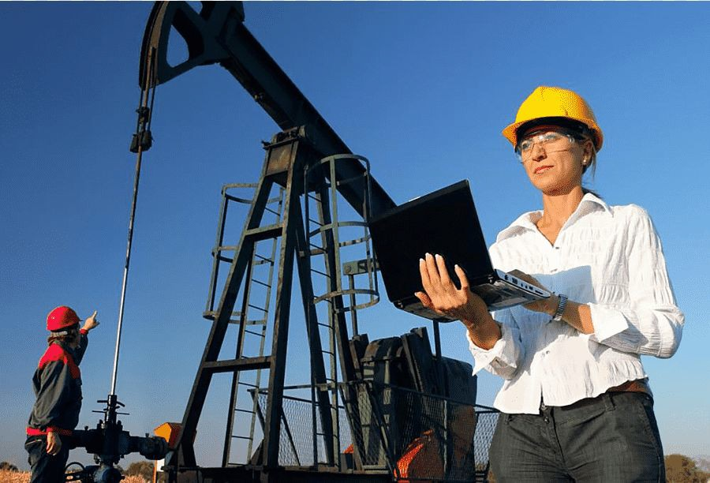
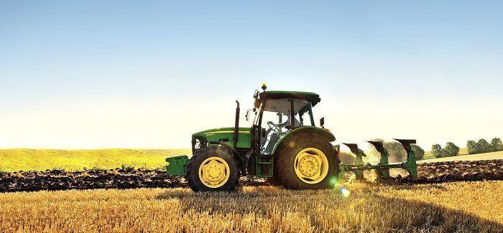
Identifica els factors productius

Slide 8
Classifica els següents recursos que utilitza una carpinteria per a fabricar i vendre mobiliari en Recursos naturals, Treball i Capital:
Madera | Martell | Carpinter
Cola blanca | Ordinador | Furgoneta
Claus | Treballador en pràctiques | Energia elèctrica
Taules dels treballadors | Local | Gasolina
De tots els factors, quin creus que és el més important per a fabricar un bon moble?

Slide 9
LA COMBINACIÓ DELS RECURSOS PRODUCTIUS
La quantitat de béns i serveis que pot produir un país no depèn sols del nivell de recursos de què disposa.
Tan important és la quantitat de recursos com la manera de combinarlos
La tecnologia és la manera com es combinen els diferents recursos productius disponibles per tal d’obtenir un bé o servei
La tecnologia està condicionada per les possibilitats i prioritats de cada empresa.

Slide 10
Activitat: Factors productius i tecnologia
El Samuel fa a mà els treballs per a l’assignatura d’economia, mentre que la Paula fa servir l’ordinador. Identifica en cada cas els recursos productius que fan servir i descriu el tipus de tecnologia:
 | TREBALL | CAPITAL | DESCRIPCIÓ DE LA TECNOLOGIA
Samuel | Escriure a mà
Paula | Escriure mitjançant el teclat i fer servir un equip informàtic

Slide 11
Activitat: Factors productius i tecnologia
El Samuel fa a mà els treballs per a l’assignatura d’economia, mentre que la Paula fa servir l’ordinador. Identifica en cada cas els recursos productius que fan servir i descriu el tipus de tecnologia:
 | TREBALL | CAPITAL | DESCRIPCIÓ DE LA TECNOLOGIA
Samuel | Escriure a mà | Paper, bolígraf i retoladors
Paula | Escriure mitjançant el teclat i fer servir un equip informàtic | Ordinador, paper i impressora

Slide 12
Activitat: Factors productius i tecnologia
El Samuel fa a mà els treballs per a l’assignatura d’economia, mentre que la Paula fa servir l’ordinador. Identifica en cada cas els recursos productius que fan servir i descriu el tipus de tecnologia:
 | TREBALL | CAPITAL | DESCRIPCIÓ DE LA TECNOLOGIA
Samuel | Escriure a mà | Paper, bolígraf i retoladors | Més treball que capital
Paula | Escriure mitjançant el teclat i fer servir un equip informàtic | Ordinador, paper i impressora | Més capital que treball

Slide 13

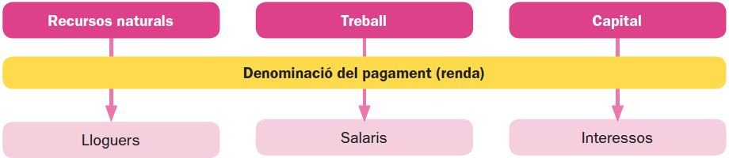
EL PAGAMENT DELS FACTORS DE PRODUCCIÓ

Slide 14
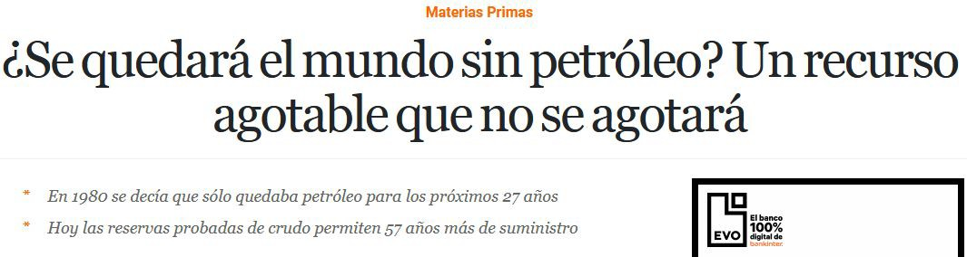

Slide 15
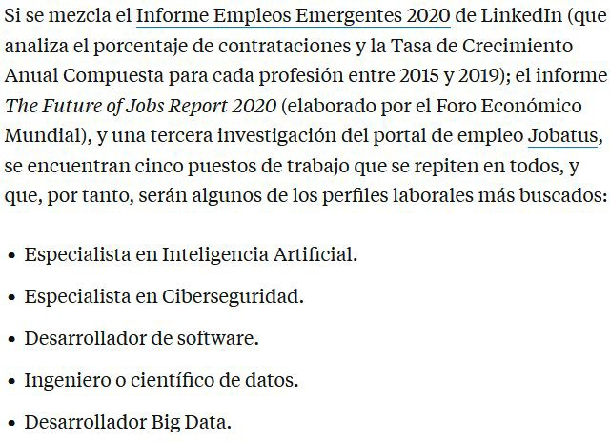

Slide 16
ELS SECTORS ECONÒMICS
Els sectors econòmics fan referència a la divisió de l’activitat econòmica d’un territori segons els diferents tipus de processos productius.
Sector primari: Extreu recursos o matèries primes de la naturalesa a través d’activitats com ara l’agricultura, la ramaderia, la mineria o la pesca.
Sector secundari (o industrial): Transforma les matèries primeres en productes elaborats. Per exemple: construcció, indústria i energia.
Sector terciari: Presta serveis a la població. Són les més nombroses: banca, Internet, transport, turisme, etc.

Slide 17
INVESTIGUEM EN GRUP: QUINS SON ELS PROBLEMES DELS SECTORS ECONÒMICS?
Problemes sector primari
Sector secundari. Deslocalització: Perquè es produeix? Perquè és negativa per a un territori?
Sector secundari: Espanya és un país industrialitzat? Quin problema genera això?
Sector secundari: la petita mida empresarial. És un problema que les empreses espanyoles siguen petites?
Què vol dir terciarització de l’economia?
Problemes de dependre del Turisme

Slide 18
LA FRONTERA DE POSSIBILITATS DE PRODUCCIÓ
Totes les societats tenen una producció potencial, és a dir, un límit de producció de béns i serveis que podrien assolir si aprofitessin al màxim els recursos productius i la tecnologia de què disposen
La Frontera de Possibilitats de Producció reflecteix les quantitats màximes de béns i de serveis que és capaç de produir una societat en un període de temps determinat a partir d’uns determinats recursos productius disponibles i d’una tecnologia.
la FPP és un model econòmic (representa la realitat econòmica simplificada)

Slide 19
REPRESENTACIÓ GRÀFICA FPP
Si suposem que un país sols produeix dos béns o serveis i ha de decidir quant produir de cadascun utilitzant els seus recursos escassos:

Slide 20
Conceptes econòmics representats a la FPP
L’escassetat de recursos: Els recursos són limitats, però susceptibles d’usos alternatius
(per exemple, tinc sols 10 hores per a estudiar, però puc escollir entre dedicar-les a estudiar Economia o Filosofia)
El cost d’oportunitat: Només és possible incrementar en 1 unitat la quantitat reduïda si disminuim la producció de l’altre bé
(si treballe una hora més, estudie una hora menys)
La producció potencial: totes les combinacions que es situen sobre la corba de la FPP son producció potencial. És a dir, utilitzant tots els recursos disponibles de forma eficient.

Slide 21
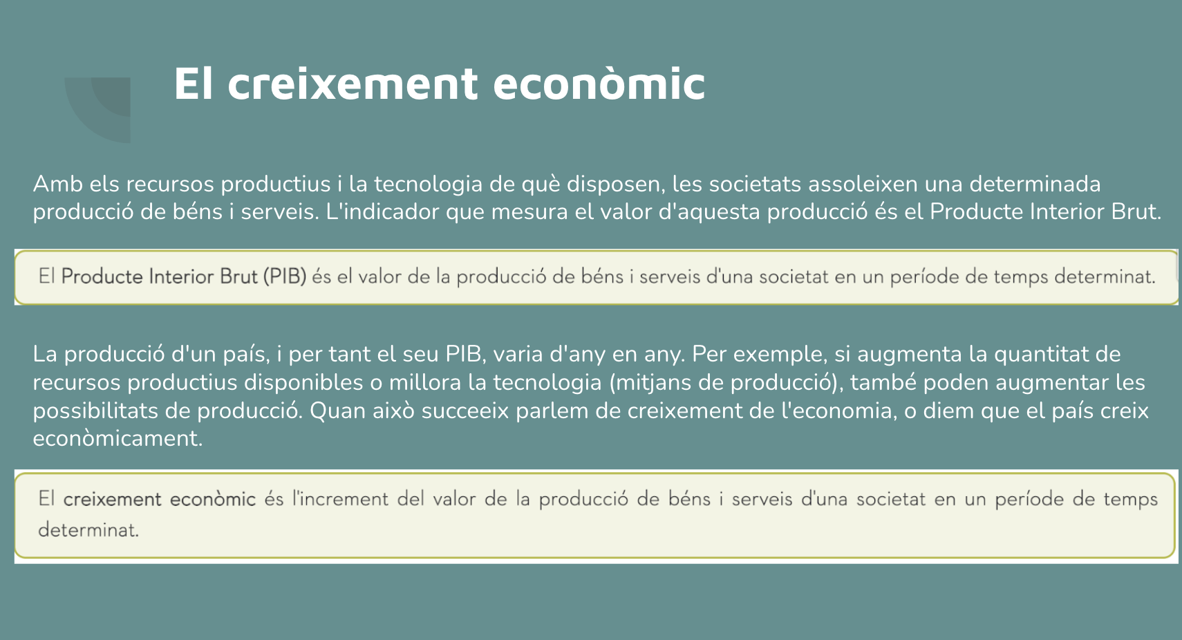
Notes:
Productivitat. Relació entre la quantitat de béns i serveis produïts i els recursos esmerçats en la seva producció.

Slide 22
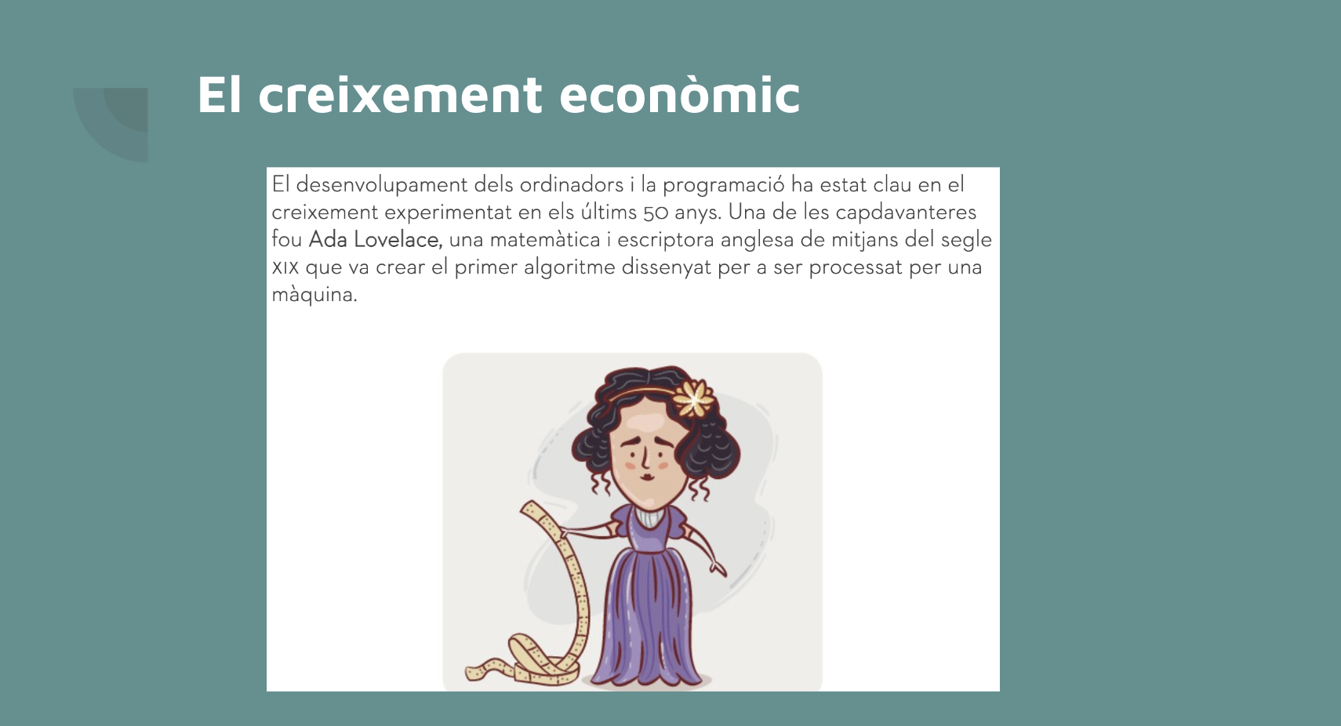

Slide 23
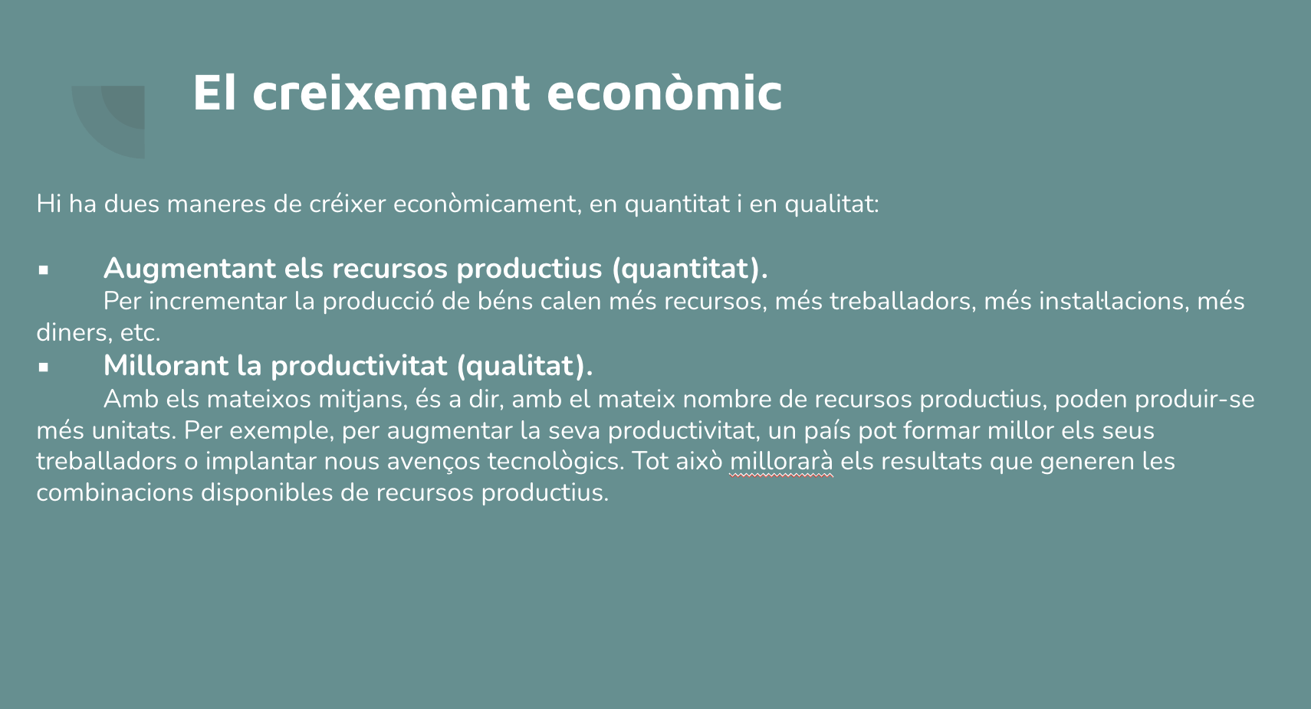

Slide 24
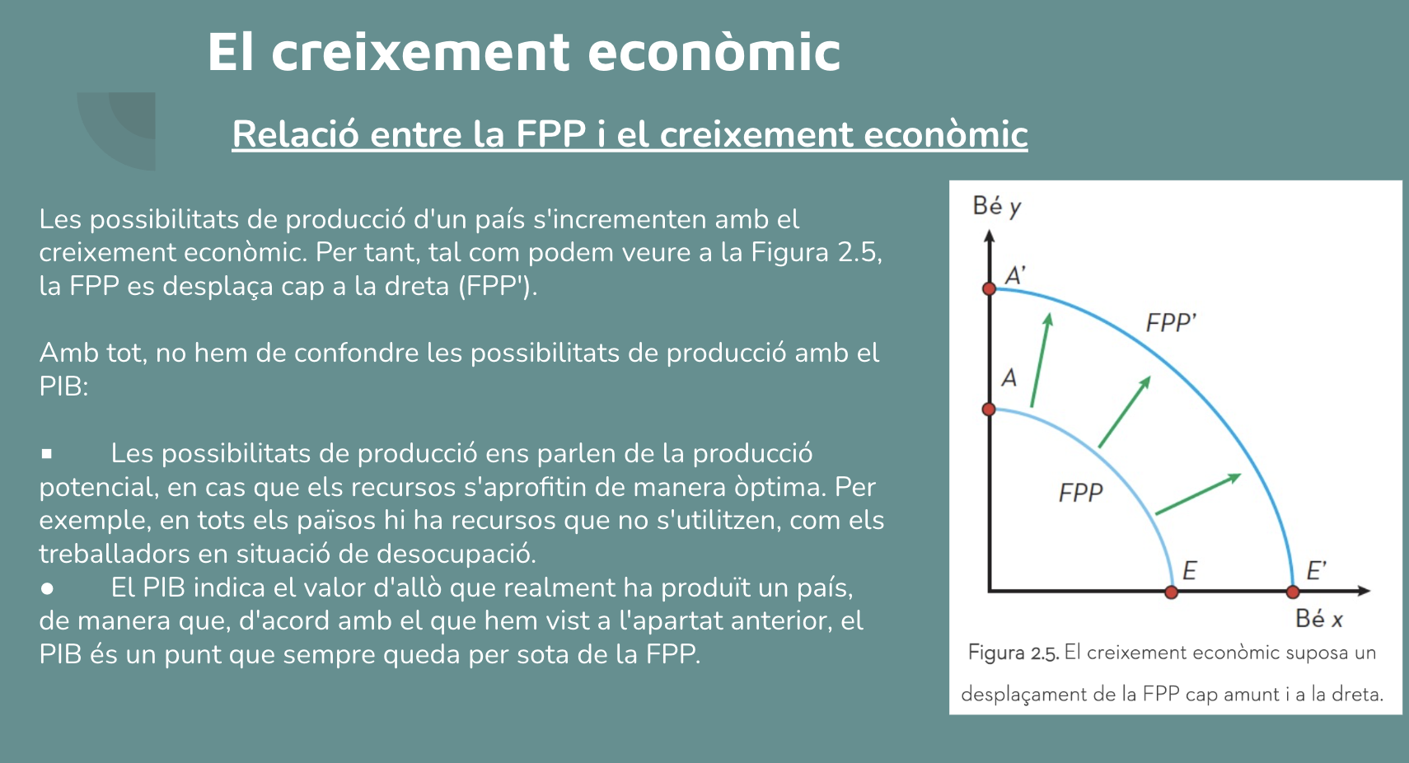

Slide 25
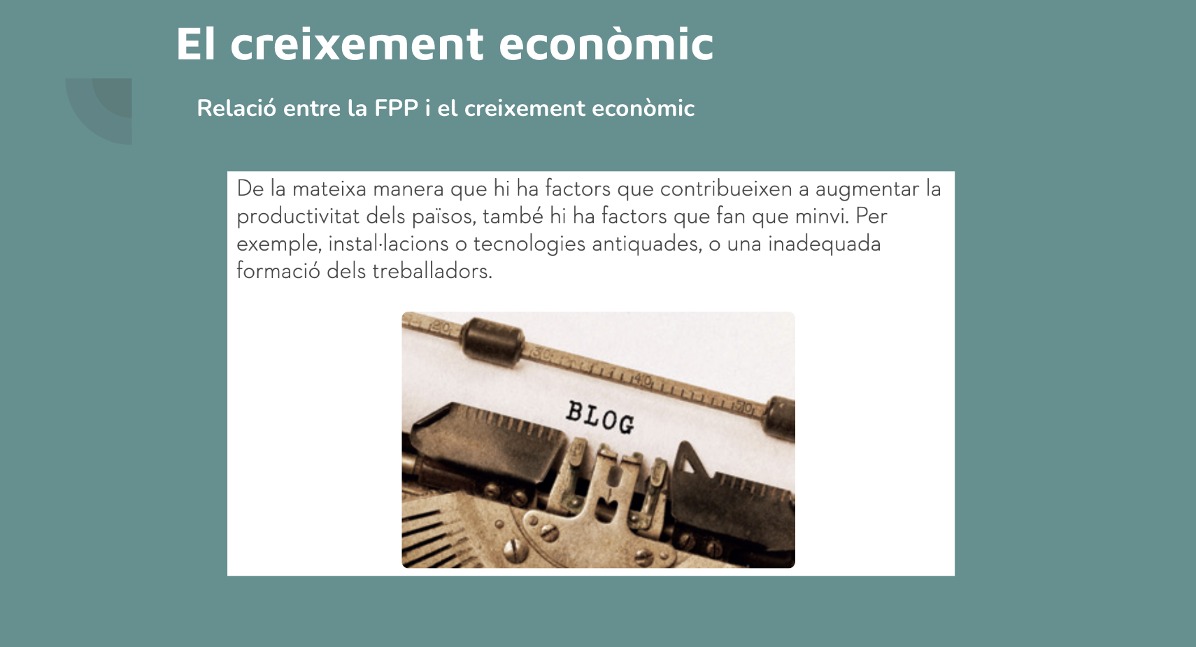
Notes:
Important: No confonguis els termes productivitat i producció. La producció és una mesura absoluta (km, m o €) i la productivitat és una mesura que relaciona dues variables diferents (Km/h, m/s o €/hora)

Slide 26
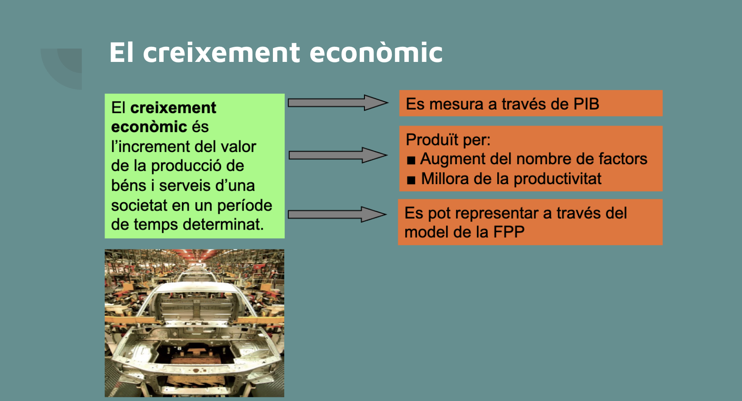

Slide 27
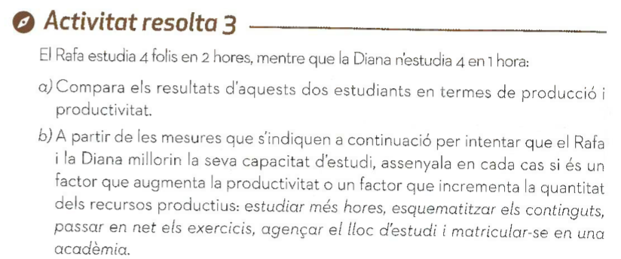

Slide 28
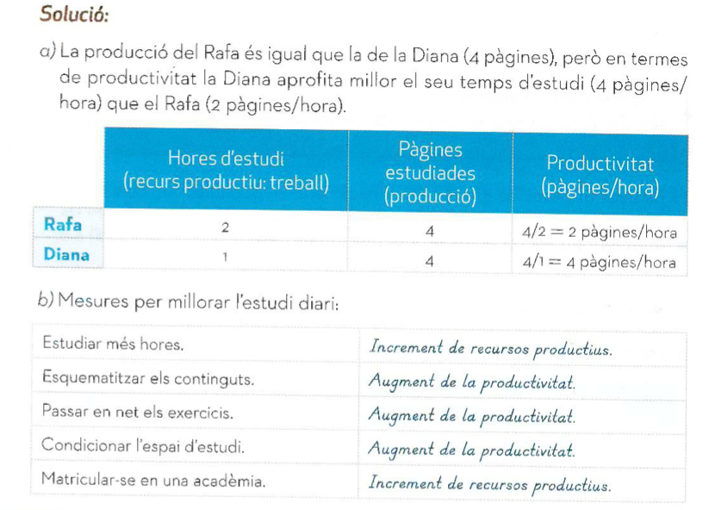

Slide 29
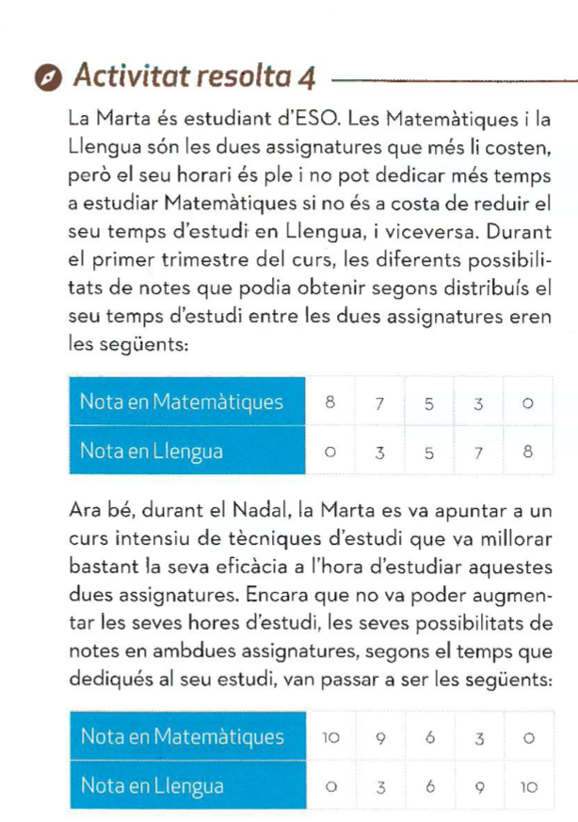

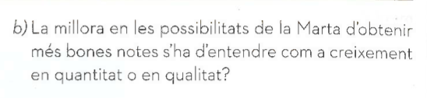

Slide 30
